Slide 1

Познавательно творческий проект: «Все-все-все о Дедушке Морозе!»
Вид проекта: познавательно-творческий.
По продолжительности: ноябрь-декабрь.
Участники проекта: воспитатели, дети старшей группы (5-6 лет), родители.
Проект подготовили и провели воспитатели:
Солохина Елена Леонидовна (высшая квалификационная категория),
Капинос Мария Александровна (первая квалификационная категория).

Slide 2
Цель проекта:
Ознакомление детей дошкольного возраста о главном сказочном персонаже, создание радостной атмосферы приближающего праздника.
Задачи проекта:
Расширить и углубить знания детей о главных новогодних персонажах в разных странах: Дед Мороз, Санта – Клаус;
Развивать эмоциональную сферу детей;
Воспитывать патриотические чувства, интерес к народным традициям.

Slide 3
18 ноября – День рождения Деда Мороза!
Дед Мороз - главный персонаж на празднике Нового года. Известен, как Мороз Иванович с 1840 года. Считается, что именно на его вотчине – в Великом Устюге в свои права вступает зима и ударяют морозы.
Именно в этот день Дедушка Мороз отправится в свое новогоднее путешествие по стране!

Slide 4
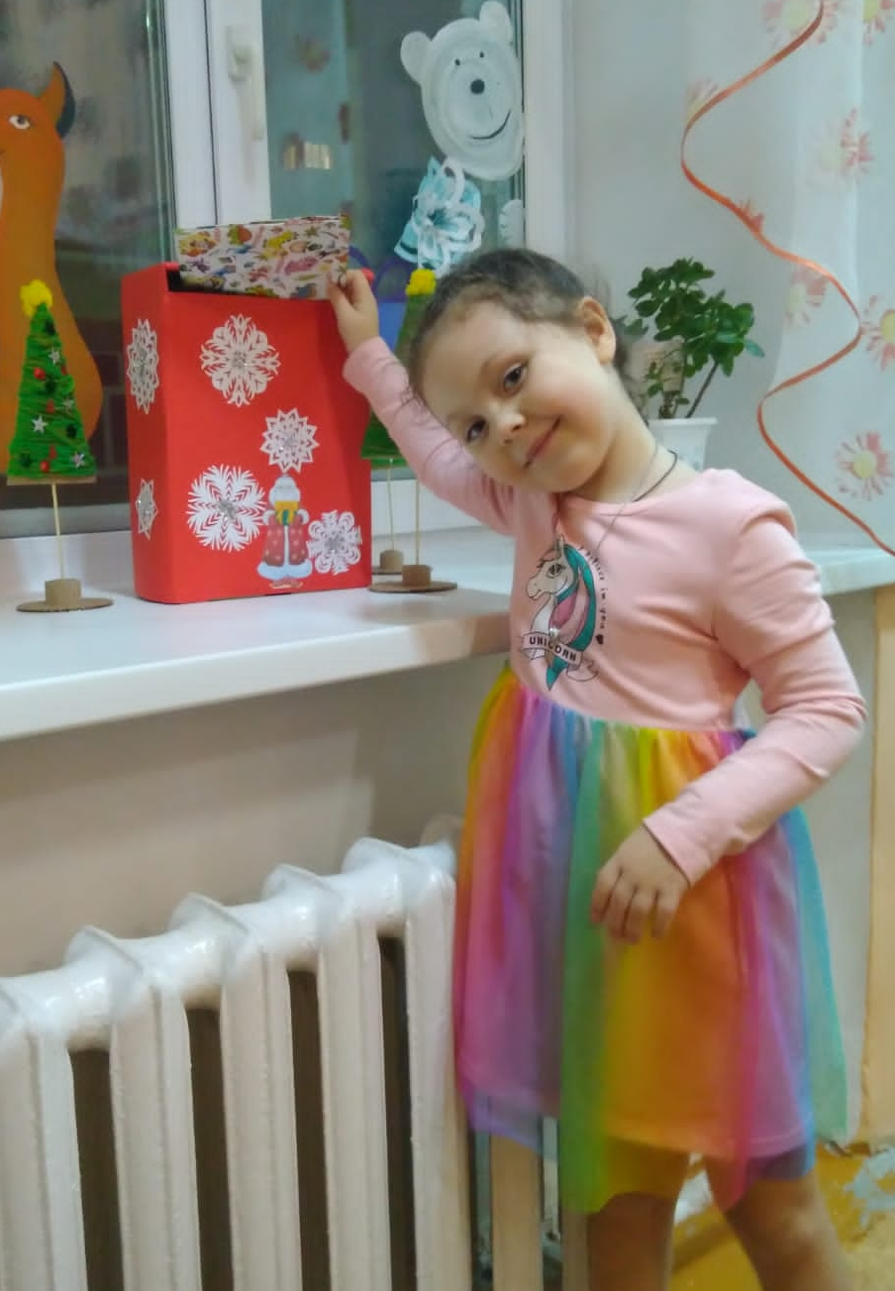
Пишем письма Дедушке Морозу и поздравляем его с Новым годом!

Slide 5
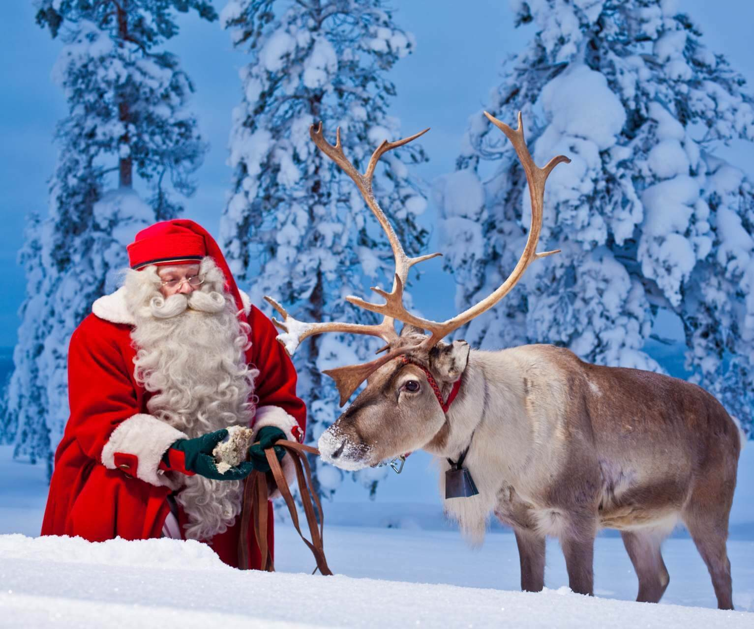
Дед Мороз
Рождественский Санта - Клаус

Slide 6
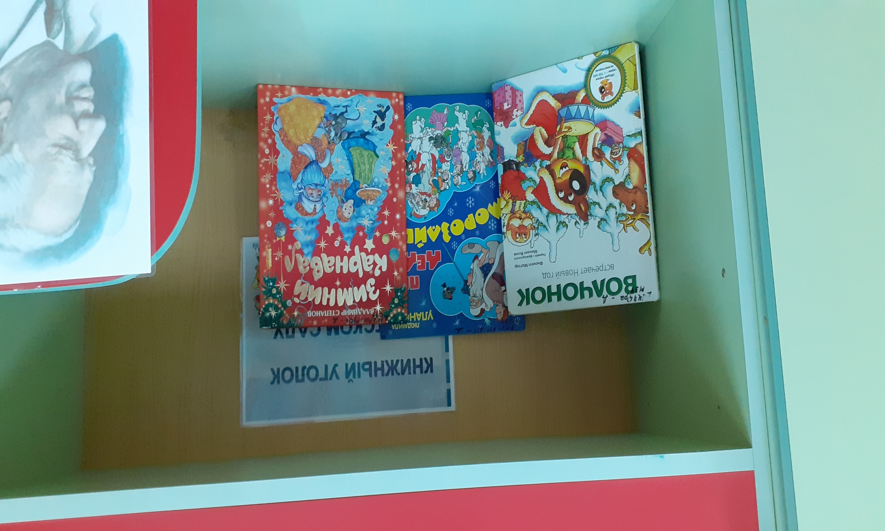
Выставка новогодних сказок

Slide 7
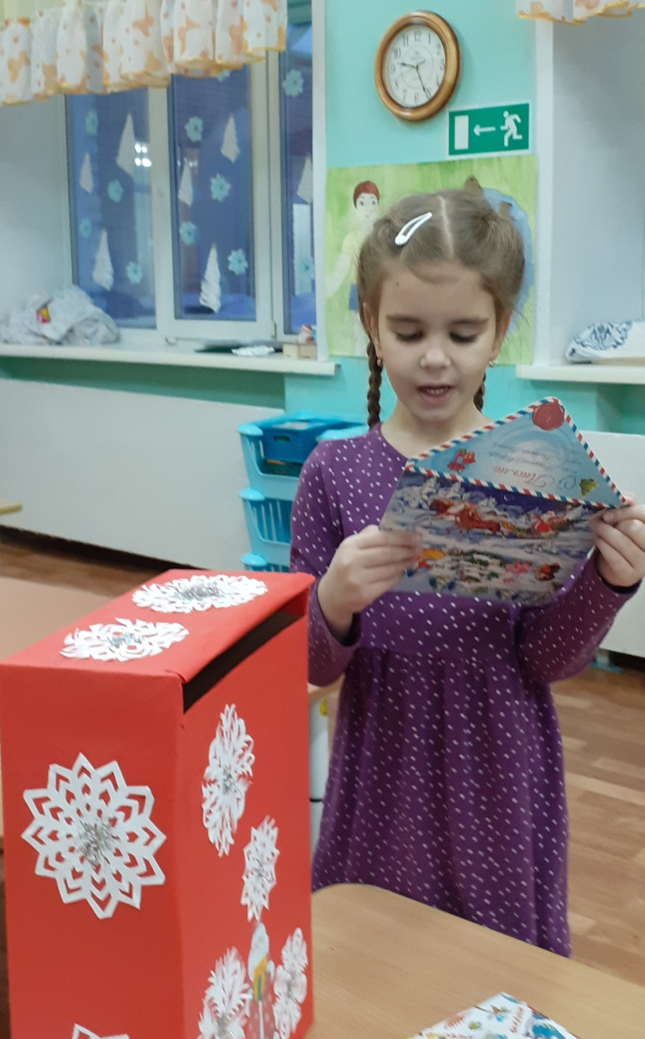
Читаем письма Дедушке Морозу

Slide 8
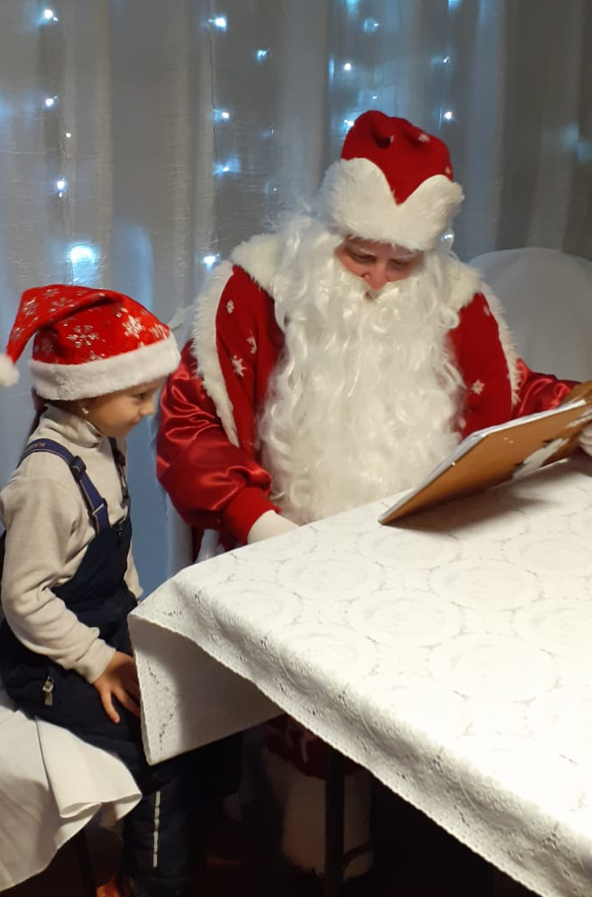

Slide 9
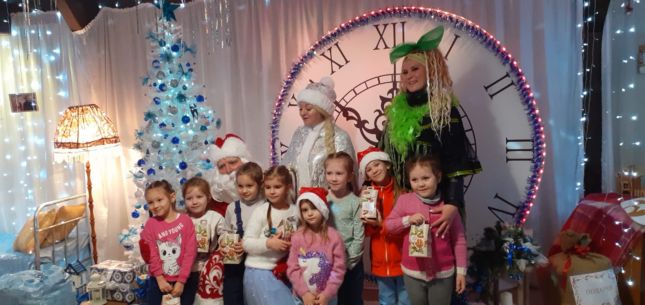
В гостях у Дедушки Мороза!

Slide 10
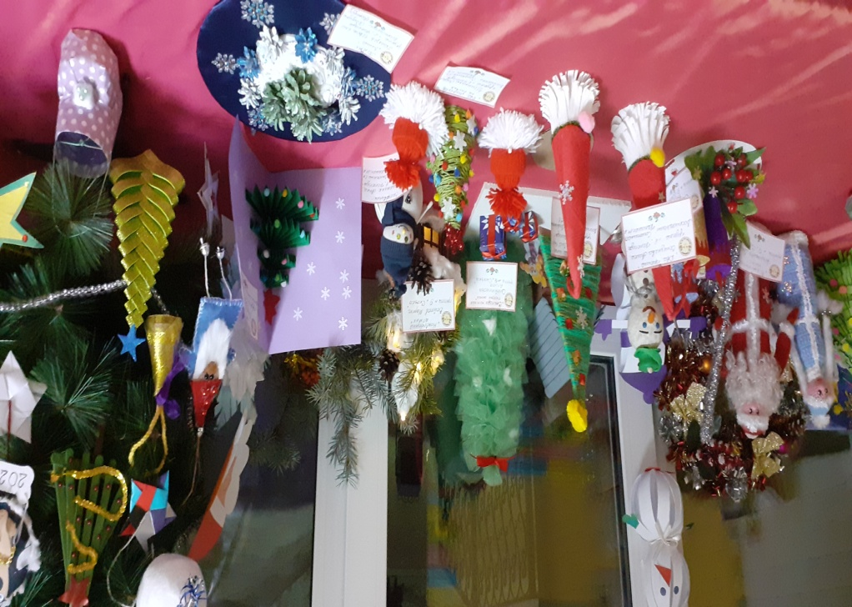
Выставка новогодних поделок

Slide 11
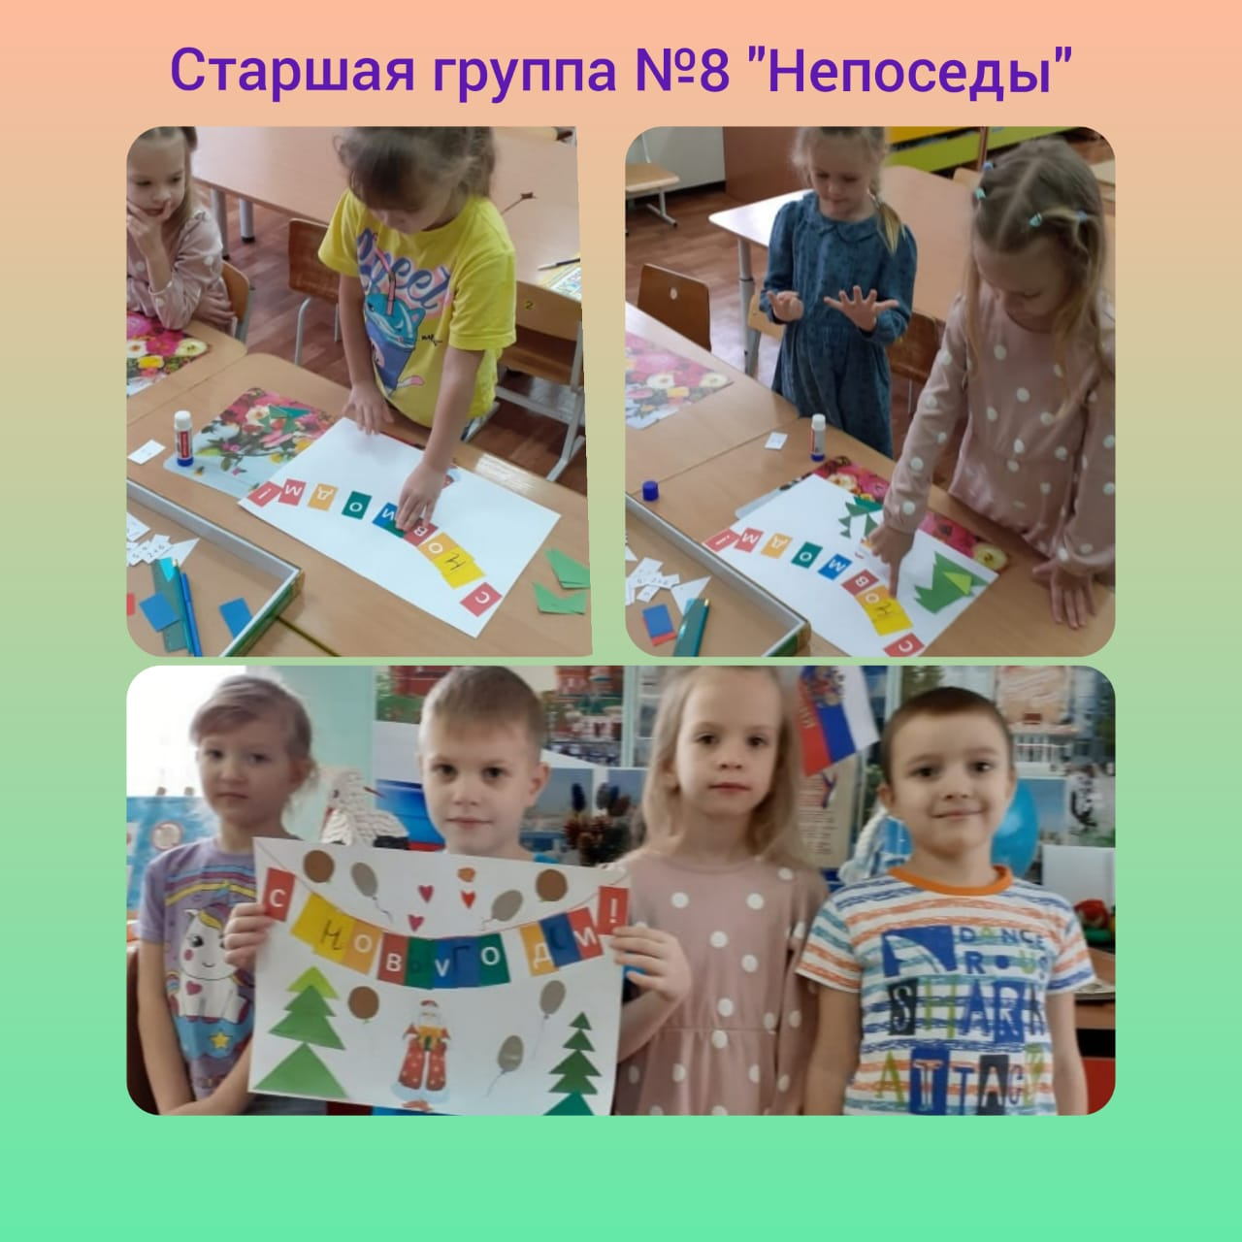
Наше новогоднее творчество!

Slide 12
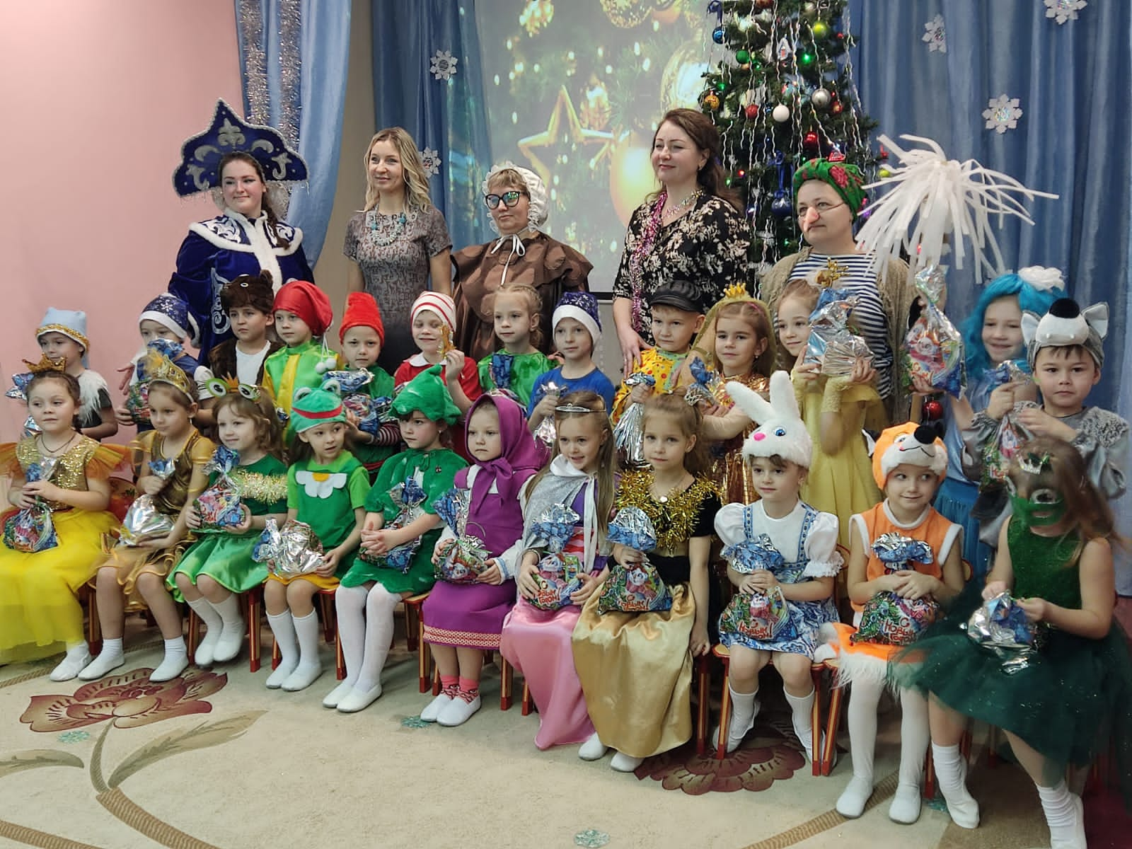
Новогодний утренник у нас в детском саду!

